Slide 1
Tamaños de muestra para la razón de desocupación (trimestral) y la proporción de pobreza extrema (anual) y rotaciones
CEPAL – IENC (Costa Rica)

Slide 2
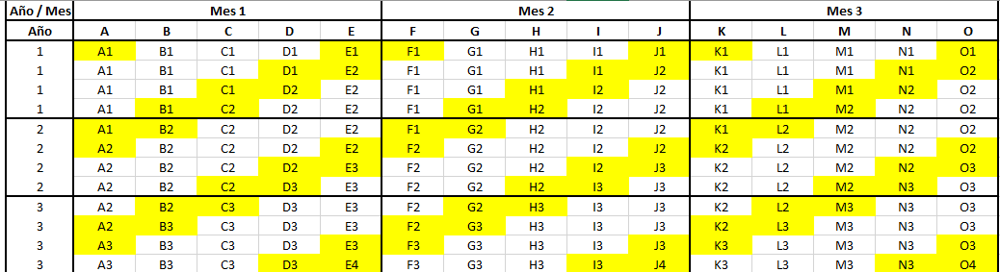
Objetivo
Determinar un escenario conjunto para el tamaño de muestra trimestral para la proporción de desocupados y anual para pobreza extrema.
Considera el esquema rotativo 5-0-0 definido para el sistema integrado de encuestas para determinar el tamaño de muestra de los dos principales parámetros trazadores
Desarrollo de scripts computacionales y procedimientos para definir tamaño de muestra
Documentar paso a paso los criterios para definir tamaños de muestra.

Slide 3

Estructura
La estructura de scripts para generar los tamaños de muestra y el documento es:
Documento
scripts: 1.TablaOptimizadaDesocupacion.Rmd, 1.TablaOptimizadaPobrezaExtrema.Rmd y 2.ArticulacionTamMuestra.Rmd
3.ArticulacionTamMuestraAjustado.Rmd y 4.TamArticulacionTamMuestraPaneles.Rmd
Funciones: f_tablaMue_desocupacion.R y f_tablaMue_pobrezaExtrema.R
data: ParametrosTablasMuestreo_Desempleo.xlsx y ParametrosTablasMuestreo_PobrezaExtrema.xlsx
output
1.TablaOptimizadaDesocupacion: tabla_desocup.Rds
1.TablaOptimizadaPobrezaExtrema: tabla_PE.Rds
2.ArticulacionTamMuestra: resultados_desocupacion.xlsx y resultados_PE.xlsx
3. tabla_resultado_desoc y tabla_resultado_PE.xlsx
4. resultados_muestra_paneles.Rds

Slide 4
Tamaños de muestra razón de desocupación (trimestral)

Slide 5
Tamaño de muestra proporción de pobreza extrema (anual)

Slide 6
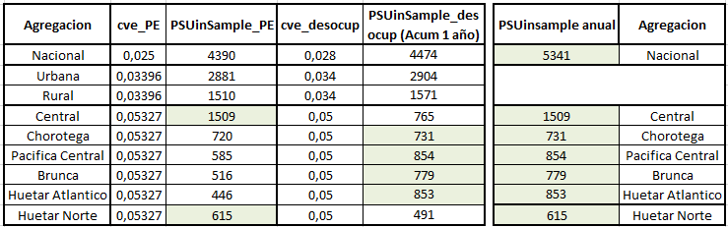
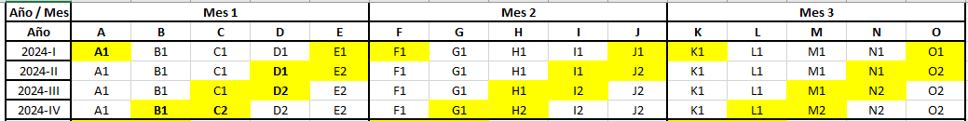
Articulación tamaño de muestra
En la columna PSUinSample_PE se puede observar el número de UPM’s necesarios para obtener una precisión en el coeficiente de variación del 2,5% a nivel nacional (a nivel regional que para obtener este tamaño se requiere un cve del 5,3327% en las 6 regiones).
En la columna PSUInSamle_desoc (Acum 1 año) se muestra el tamaño de muestra de UPMS acumulado a partir de la tasa de desocupación durante un año.
Las UPM’s pueden ser virtuales (subdivisiones de las UPMs originales).
En la columna PSUinSample_anual se presenta el tamaño de muestra que se acumulará en un año.

Slide 7
Tamaño de muestra pobreza extrema
El tamaño de muestra para pobreza extrema se genera con la articulación de muestra de pobreza extrema y la acumulación del tamaño de muestra de desocupación en un año.
Se escoge el número de UPMs máximo que brinda uno de los dos escenarios (el tamaño de muestra de UPMs de pobreza extrema, el tamaño de muestra de desocupación al acumular un año)

Slide 8
Tamaño de muestra de desocupación
Calculamos el tamaño de muestra para desocupación a partir del tamaño de muestra de pobreza extrema, el tamaño de muestra de UPM se calcula multiplicando por 15/24, posteriormente se despeja el cve y se reconstruye las tablas de muestreo.
El tamaño de muestra de la zona urbana y rural se puede realizar a partir de asignación proporcional

Slide 9
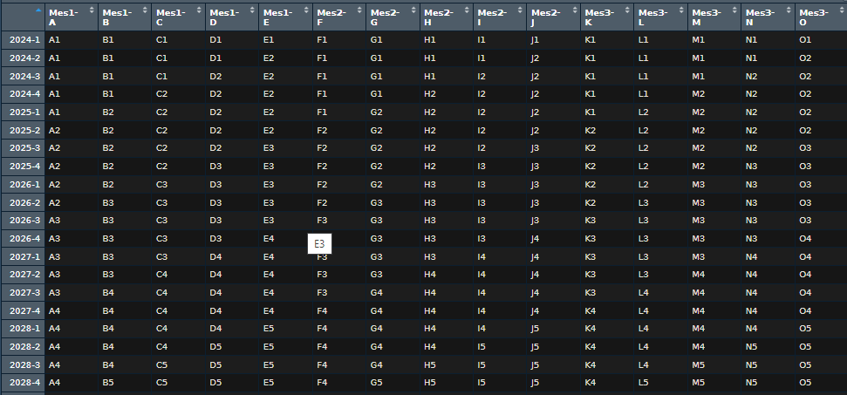
Paneles rotativos
156 paneles durante 12 años

Slide 10
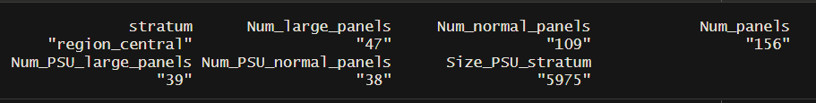
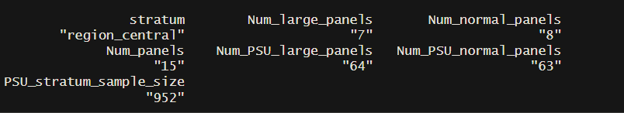
Procedimiento de rotación
Hay 5.975 UPM en la región central, estas se reparten en 156 paneles de un tamaño aproximadamente 38 UPM por paneles (5.975 / 156):
En cada trimestre se requiere realizar un total de 952 UPM den la región central (ver diapositiva anterior), para lograr esto se deben utilizar 15 paneles por trimestre, por lo tanto se requerirán asignar aproximadamente 63 paneles por UPM (952 / 116)
Se requiere crear UPMs virtuales:

Slide 11
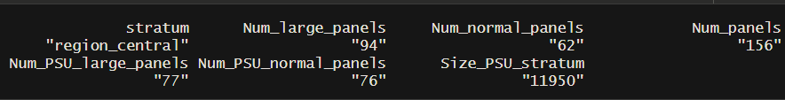
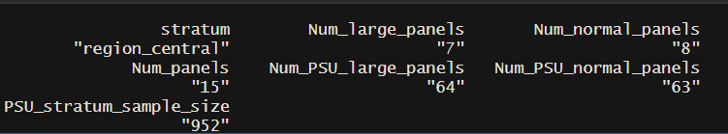
Creación de UPMS virtuales y asignación de estas a los paneles
Se construyen 11.950 UPMs y se asignan a los 116 paneles, se asignan aproximadamente 76 UPM en cada panel.
Los 64 paneles que se deben seleccionar en cada panel para alcanzar el tamaño de muestra trimestral de 952 UPMS ya se pueden obtener a partir de las 76 UPMs:

Slide 12
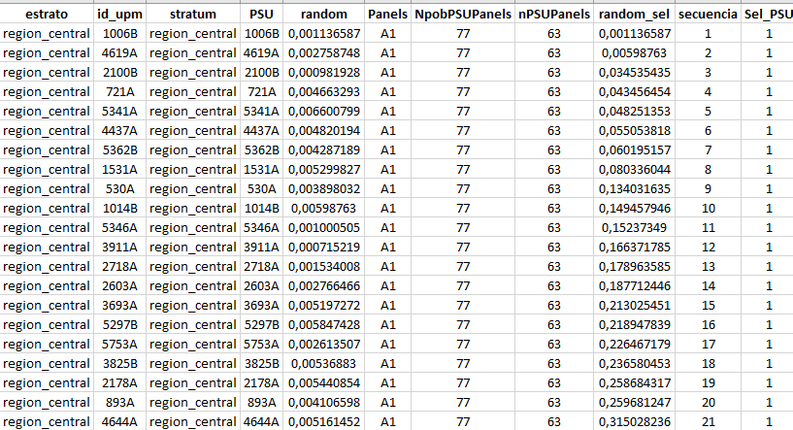
Estructura de selección de UPMs virtuales durante el periodo de 12 años

Slide 13
!Gracias!

